Slide 1
第二章
随机变量及其分布
§2.6 均匀分布·指数分布

Slide 2







§2.7 均匀分布 • 指数分布
1.均匀分布
 定义
设连续随机变量 的一切可能值充满某一
个有限区间
且在该区间内任一点概率密度相同，
即密度函数 在区间 上为常量，
称此分布为
均匀分布（或等概率分布）.

Slide 3
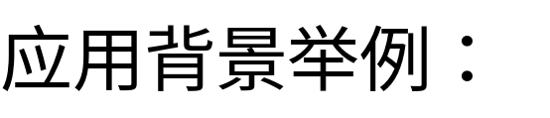
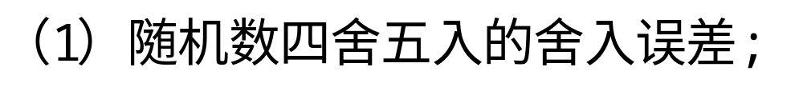
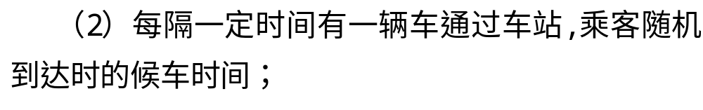
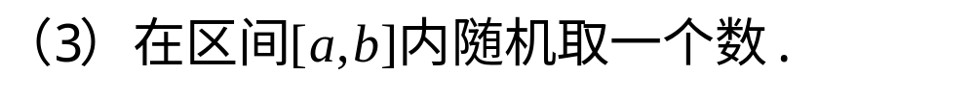
§2.7 均匀分布 • 指数分布

Slide 4

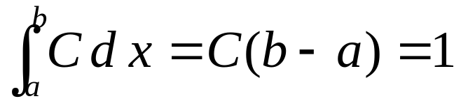
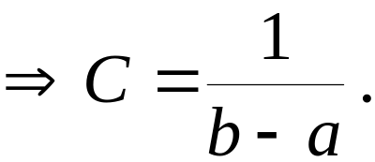
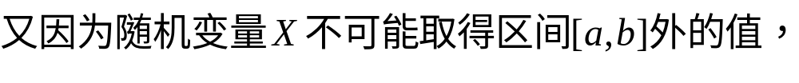

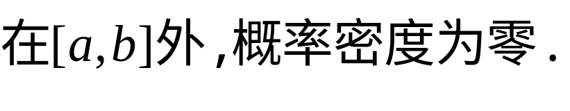

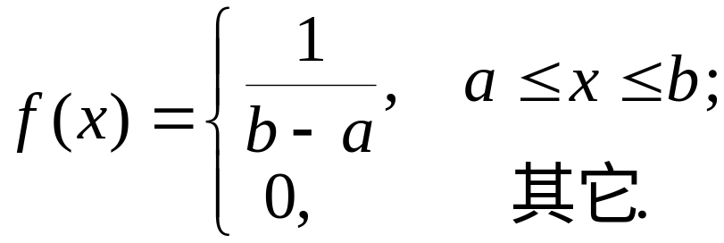
§2.7 均匀分布 • 指数分布
 均匀分布的概率密度与分布函数
(1) 概率密度

Slide 5
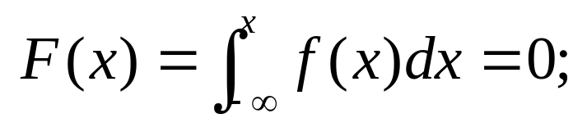


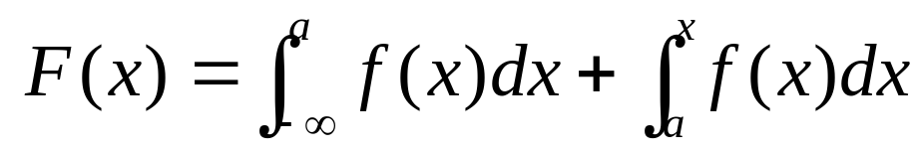
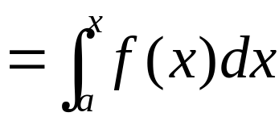
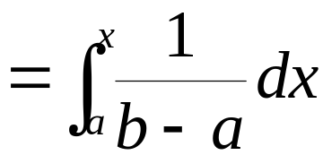
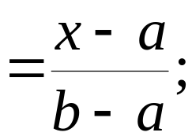

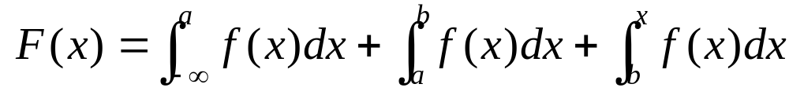
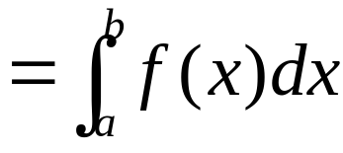
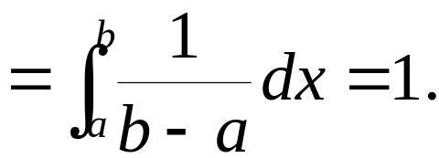
§2.7 均匀分布 • 指数分布
(2) 分布函数

Slide 6
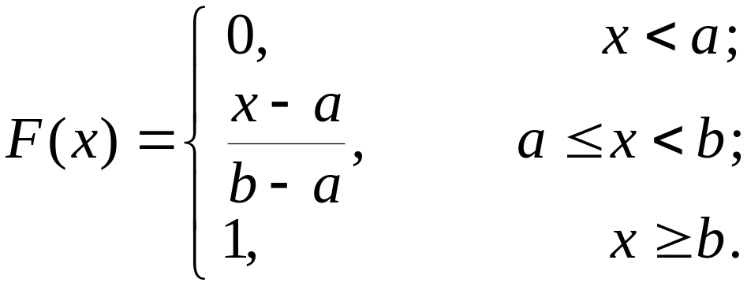
§2.7 均匀分布 • 指数分布

Slide 7
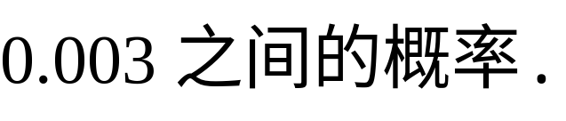

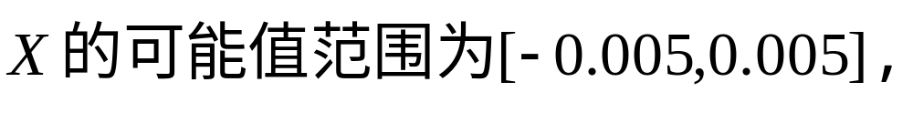



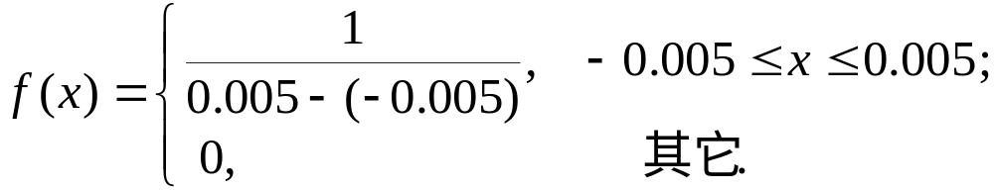
§2.7 均匀分布 • 指数分布

Slide 8
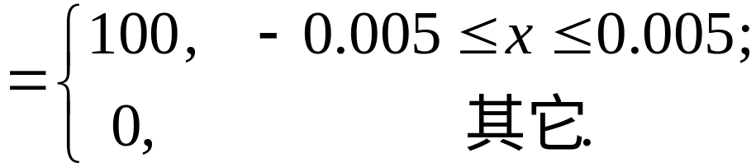

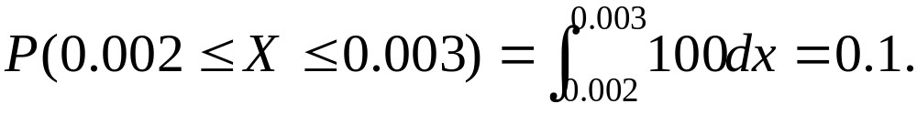
§2.7 均匀分布 • 指数分布

Slide 9
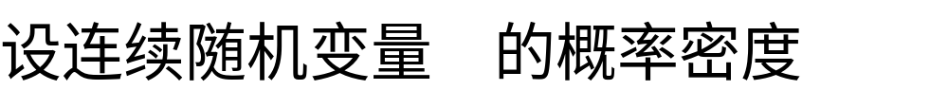

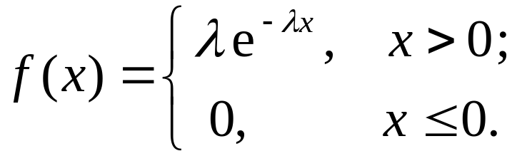
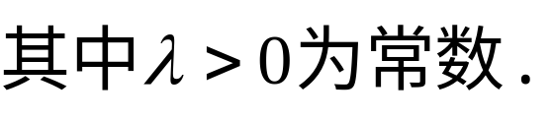


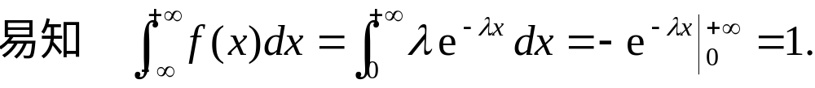
§2.7 均匀分布 • 指数分布
2.指数分布
 定义

Slide 10



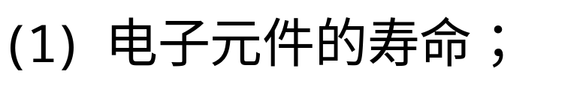
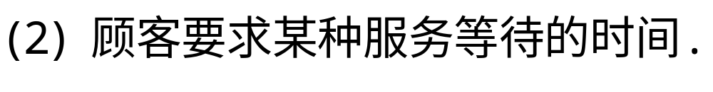
§2.7 均匀分布 • 指数分布

Slide 11
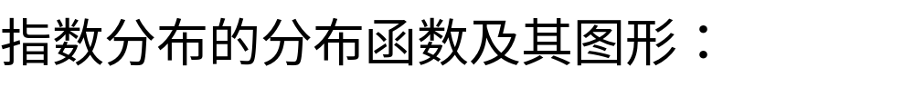
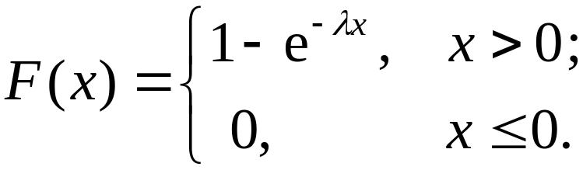


§2.7 均匀分布 • 指数分布

Slide 12
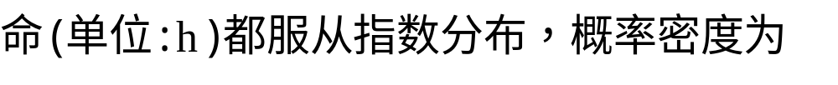
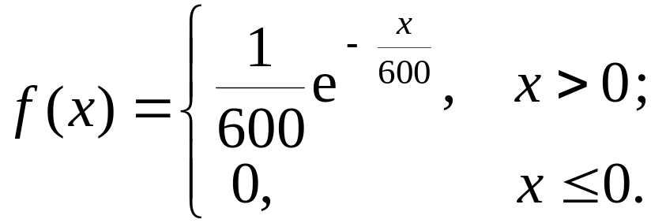
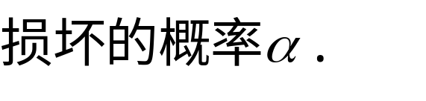
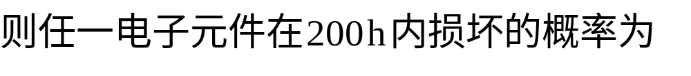
§2.7 均匀分布 • 指数分布

Slide 13
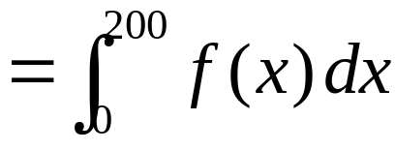

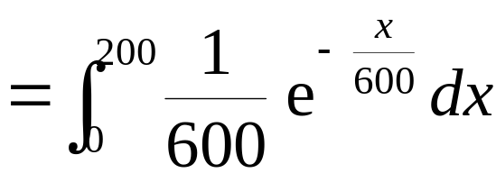
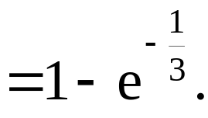



§2.7 均匀分布 • 指数分布

Slide 14

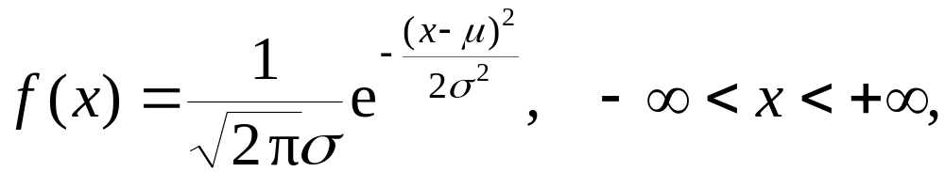







§4.1 正态分布的概率密度与分布函数
 正态分布的定义
[定义]
若随机变量
的概率密度为
其中
及
都是常数，
则称随机变量
服从正态
分布(或高斯分布).
记作：
当
时称
服从标准正态分布.
记为：

Slide 15
§4.1 正态分布的概率密度与分布函数
正态分布是最常见因而也是最重要的分布:
1. 很多随机现象可以用正态分布描述或近似描述；
2. 在一定条件下，
某些概率分布可以利用正态分布
近似计算；
3. 在非常一般的充分条件下，
大量独立随机变量的
和近似地服从正态分布；
4. 数理统计中的某些常用分布是由正态分布推导
得到的.

Slide 16
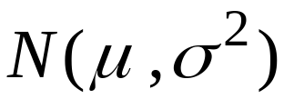

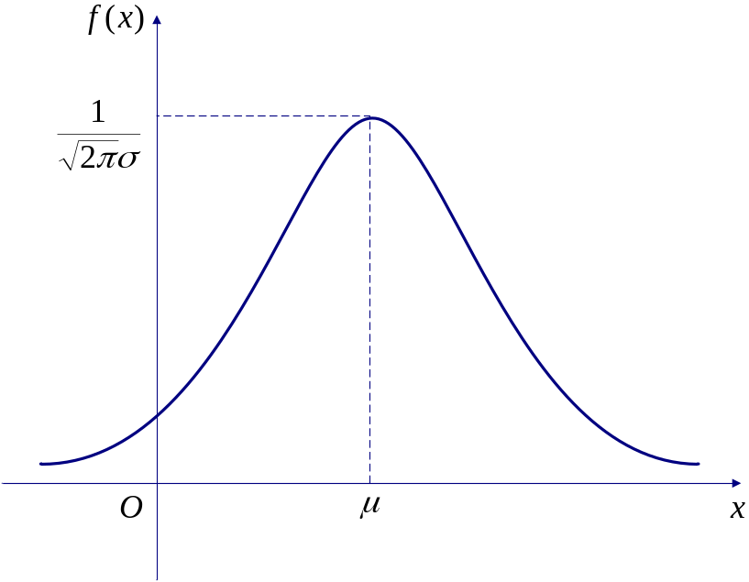




§4.1 正态分布的概率密度与分布函数
 正态分布的概率密度与分布函数
正态分布
的概率密度
的图形：
分布曲线的特征：
1.关于直线
对称；
2.在
处达到最大值；
3.在
处有拐点；
4.
时曲线以
轴为渐近线.

Slide 17


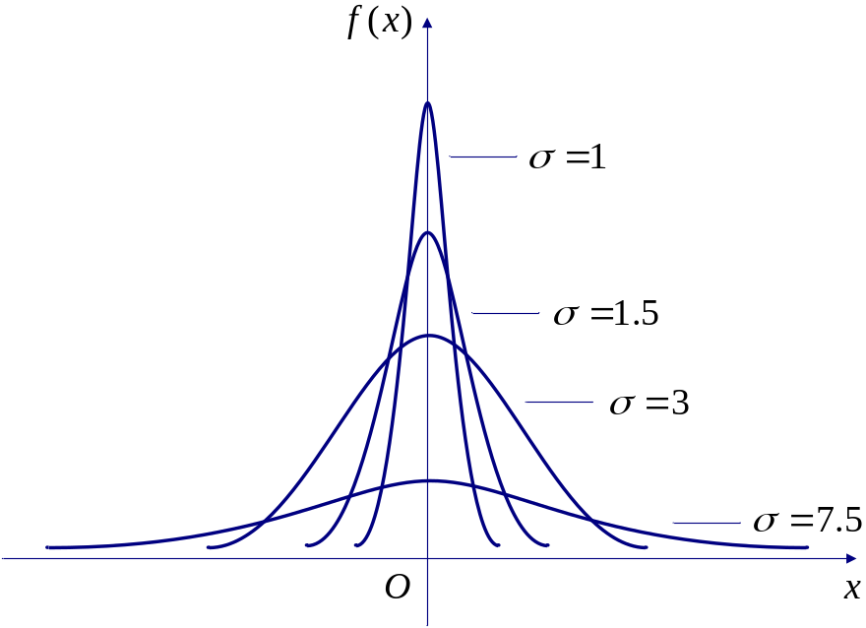



§4.1 正态分布的概率密度与分布函数
5.
固定
改变
则图形沿
轴平移而不改变
其形状.
6.
固定
改变
则当
很小时，
曲线的形状与一尖塔相似；
当
值增大时，
曲线将趋于平坦.

Slide 18
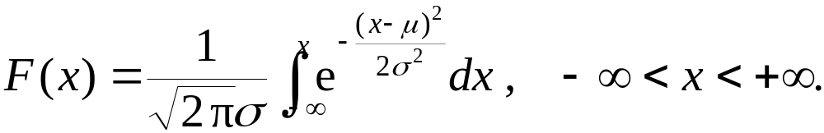
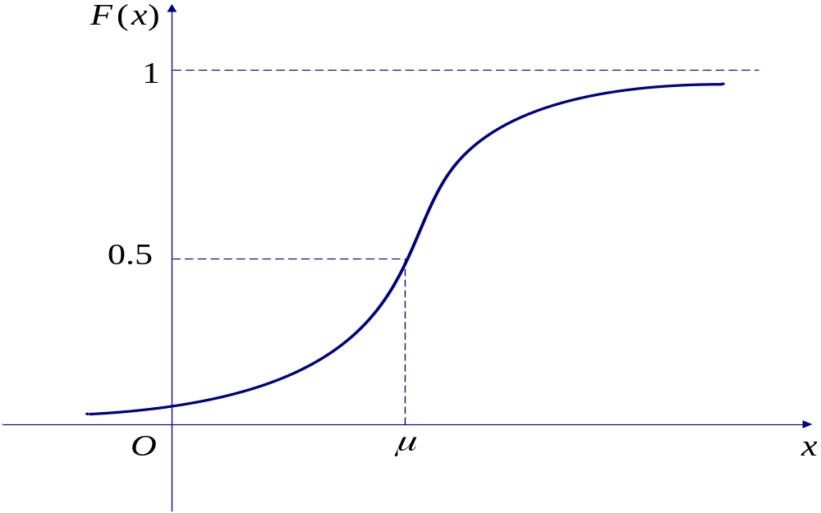
§4.1 正态分布的概率密度与分布函数
正态分布
的分布函数为

Slide 19
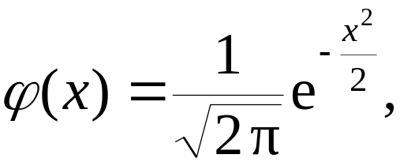

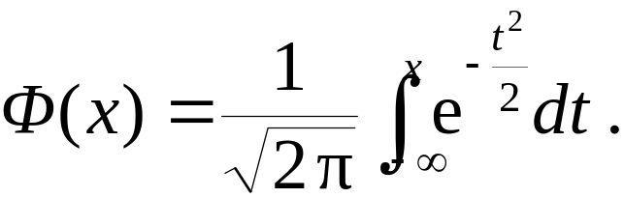




§4.1 正态分布的概率密度与分布函数
标准正态分布的概率密度：
标准正态分布的分布函数：
的性质：

Slide 20














§4.1 正态分布的概率密度与分布函数
[例1]
设
服从标准正态分布
求
解：

Slide 21
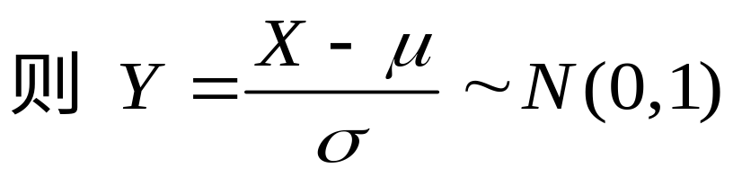
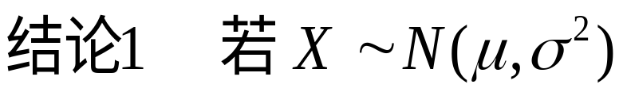
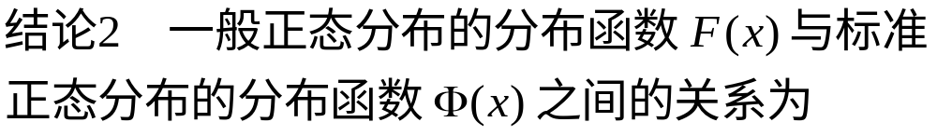
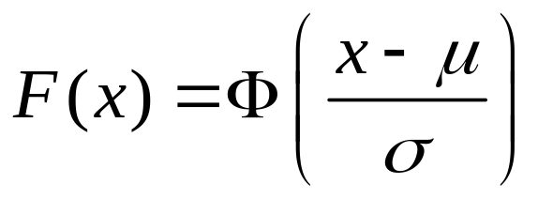
§4.1 正态分布的概率密度与分布函数
关于一般正态分布与标准正态分布的关系，我们有下面的结论。

Slide 22


Slide 23



Slide 24



Slide 25



Slide 26
§2.7 均匀分布 • 指数分布
小 结
1. 均匀分布:背景,定义,密度函数,分布函数.
2. 指数分布:背景,定义,密度函数及其图形,分布函数.

Slide 27


§2.7 均匀分布 • 指数分布
思考题

Slide 28









§2.7 均匀分布 • 指数分布

